Slide 1

Уважаемые коллеги!
Добро пожаловать на презентацию финансовых инструментов от
ОАО «Промсвязьбанк»

Slide 2



Схема взаимодействия с Гарантийными фондами
Дает согласие на получение поручительства Фонда. Заполняет заявку на предоставление поручительства
Оплачивает комиссию* за предоставление поручительства
Получение кредита
Обращается в Банк за кредитом
Подписание трехстороннего договора поручительства, а также кредитных и обеспечительных договоров
(Клиент, Банк, Фонд)
В случае
недостаточности залогового
обеспечения
Передает в Фонд подписанную Банком и Заемщиком заявку
+ комплект документов
Проводит анализ лимита кредитования по внутренней процедуре
Сообщает Клиенту о возможности поручительства Фонда
ФОНД
Принимает решение о предоставлении поручительства и доводит его до сведения Банка и Клиента
*Размер комиссии за предоставление поручительства, а также критерии применяемые к клиентам можно узнать на официальных сайтах Фондов
или по контактным телефонам Фондов в соответствующем регионе
Назад

Slide 3


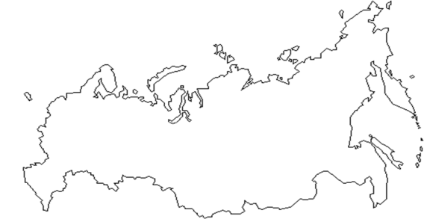

Специфика работы с клиентами сегмента Малый и Средний Бизнес
Учет управленческих данных клиента
Быстрое принятие решений
Гибкий подход к обеспечению
Комплексное обслуживание бизнеса
Наши филиалы
контактная информация

Slide 4






Наши финансовые инструменты
Кредиты на
финансирование
оборотного капитала
и инвестиционные цели
Покрытие кассовых
разрывов
(овердрафт)
Суперкарта
Кредит на кредит
от 150 000 до 120 000 000 руб
от 300 000 до 22 500 000 руб
Лимит до 600т.р.
от 1 000 000 до 120 000 000 руб
Приобретение
автотранспорта и
коммерческой
техники
Приобретение
коммерческой
недвижимости
Расчетно-кассовое
обслуживание
Беззалоговый кредит
от 150 000 до 30 000 000 руб
от 1 000 000 до 100 000 000 руб
Индивидуальные тарифы
от 500 000 до 3 000 000 руб

Slide 5

Взаимовыгодное партнерство
Открытость
Доверие
Честность
Надежность
Промсвязьбанк - Мы с Вами!

